Slide 1
REALIDADE AUMENTADA COM ARCORE
LARISSA YASIN

Slide 2
LARISSA YASIN
Desenvolvedora Mobile na DBServer.
Fã de jogos de tabuleiro.
Co-criadora do jogo Corações da Lila.

Slide 3
REALIDADE AUMENTADA NO MERCADO
1/7 da população mundial utiliza AR
88% das empresas de porte médio utilizam ou estão buscando utilizar AR
71% de consumidores iriam preferir ir em uma loja com AR
53% de consumidores estão interessados em usar AR nos próximos 3 meses
https://www.emarketer.com/content/virtual-and-augmented-reality-users-2019
https://citrusbits.com/stats-and-facts-about-augmented-reality/

Slide 4
AR NA PRÁTICA
Onde aplicar

Slide 5
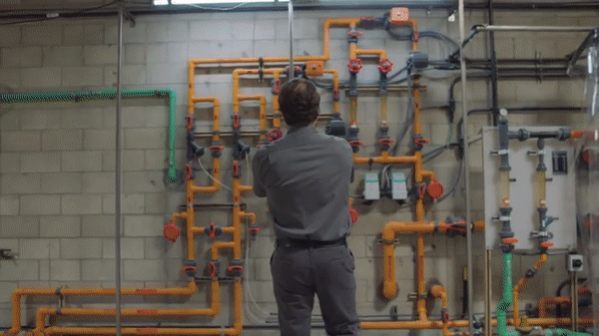
Assistência remota
Vuforia Chalk AR

Slide 6
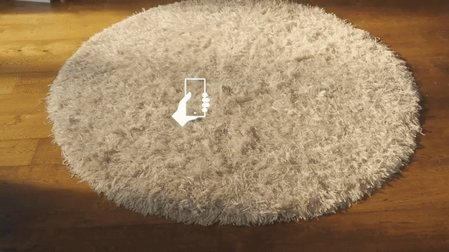
E-commerce
Ikea Place

Slide 7
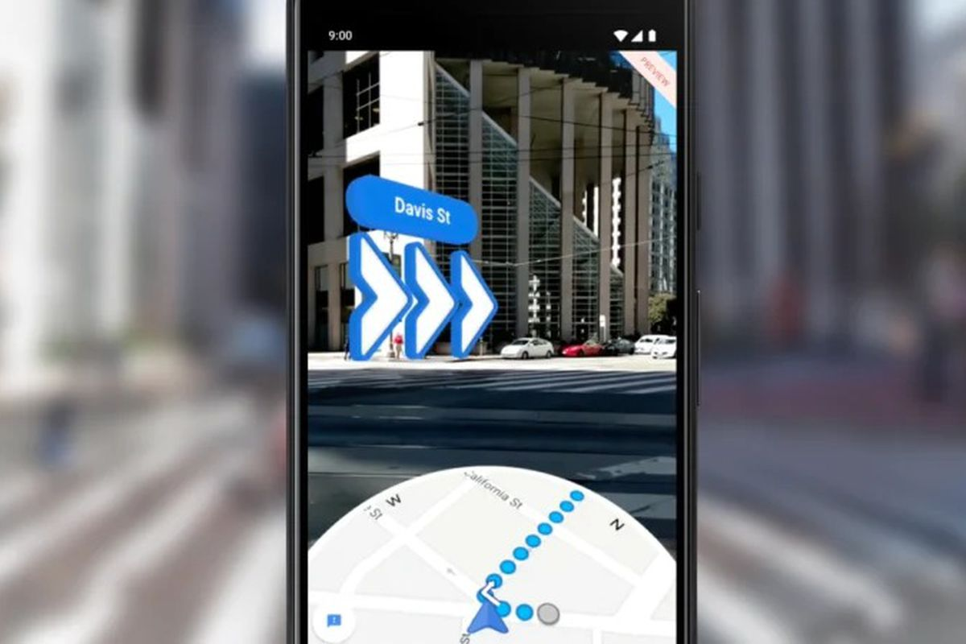
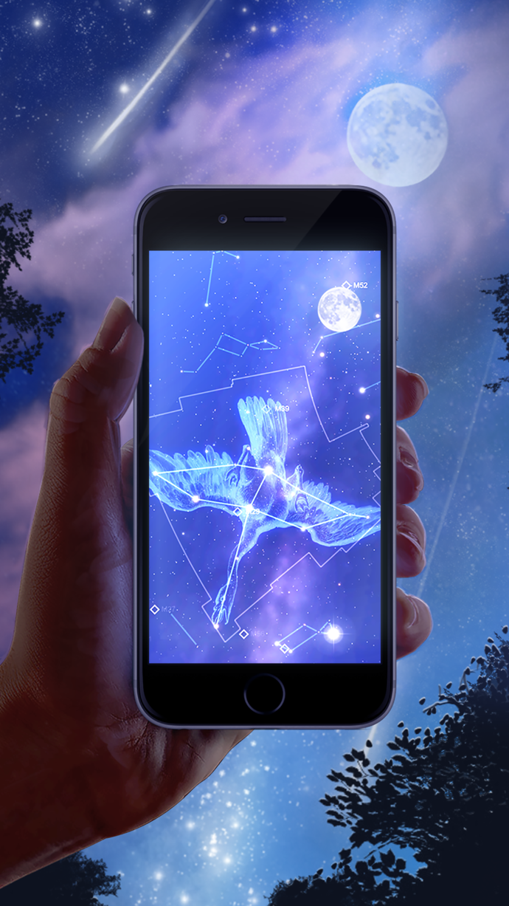
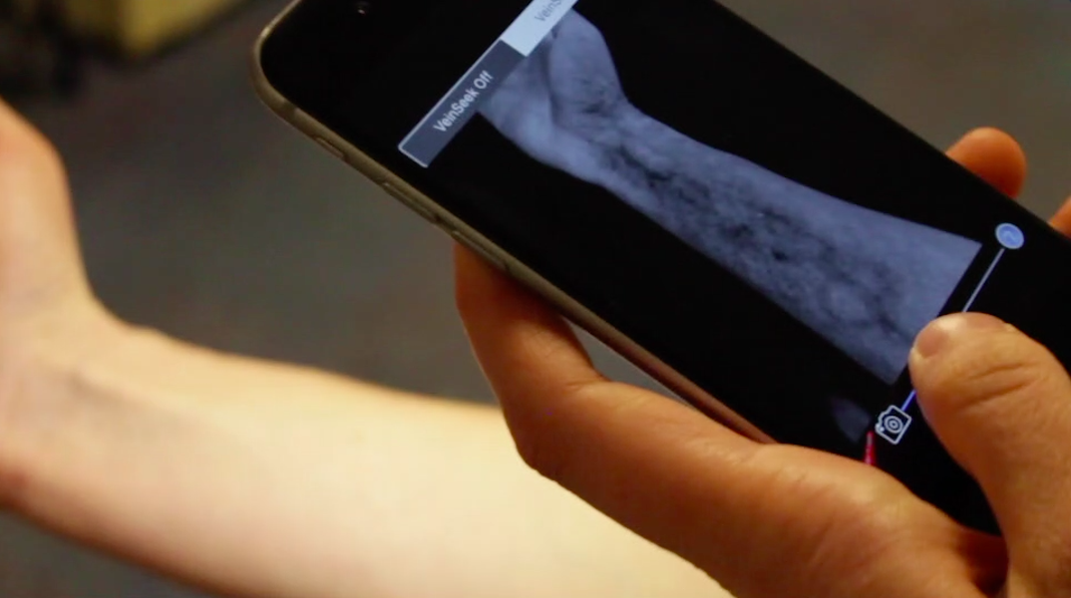
OUTROS EXEMPLOS
Localização
Medicina
Educacional
Google Maps
VeinSeek
Star Chart

Slide 8
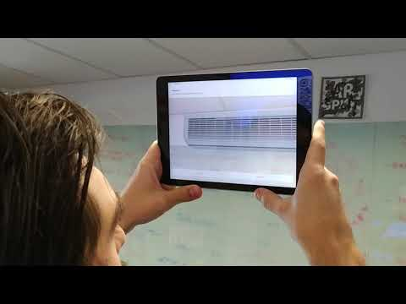
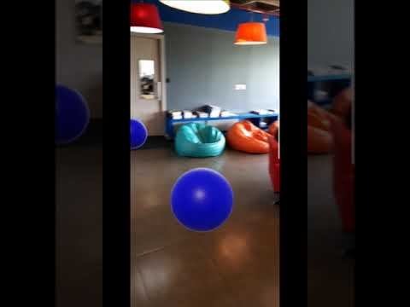
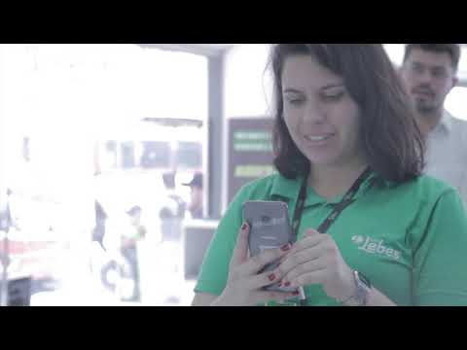
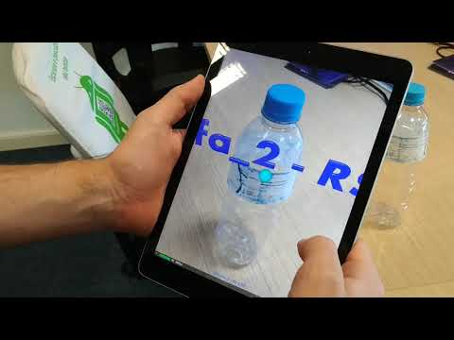
ALGUNS PROJETOS FEITOS NO DBLAB
(LAB DE INOVAÇÃO DA DBSERVER)
http://dblab.io

Slide 9
ARCORE
Entendendo um pouco a ferramenta

Slide 10

ARCore
SDK do Google para Android e iOS
Pode se desenvolver nativamente ou com Unity e Unreal
Android 7+ e iOS 11+
Rastreamento de movimento, compreensão do ambiente e estimativa de luz

Slide 11
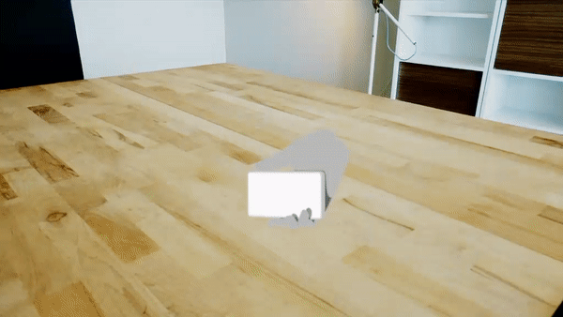
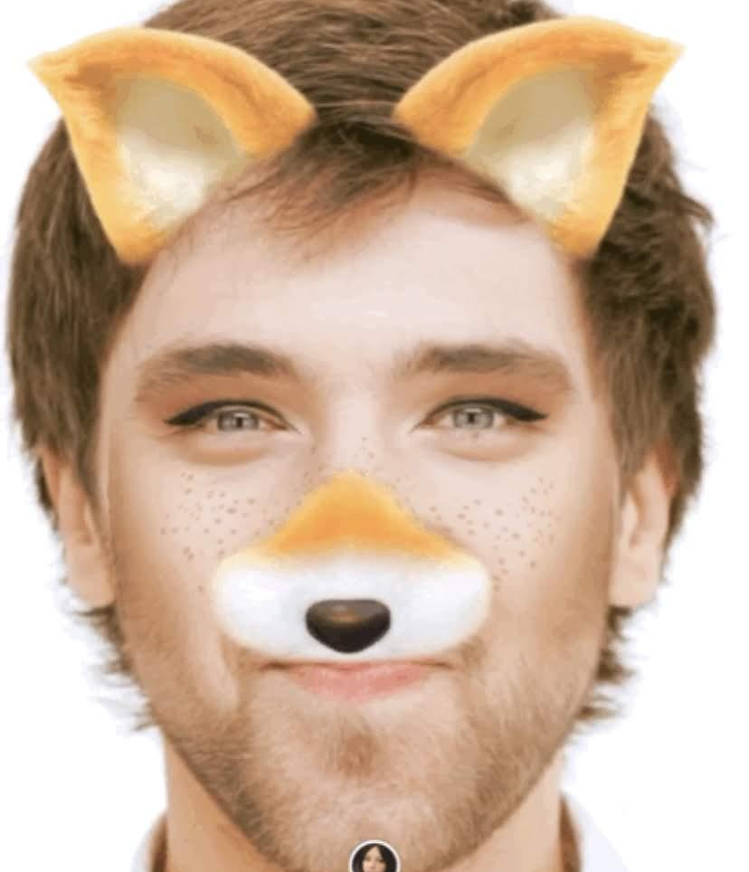
FEATURES
Posicionando objetos
Augmented Faces

Slide 12
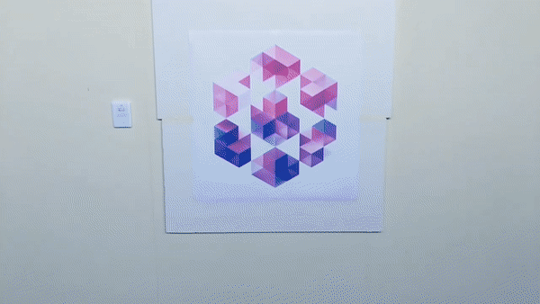
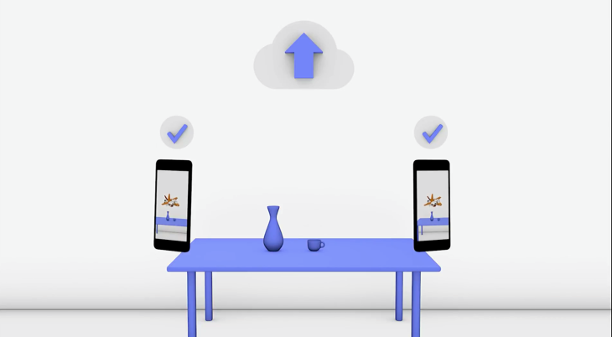
FEATURES
Augment Images
Cloud Anchors

Slide 13
ARCORE PARA ANDROID
REQUISITOS
Android Studio (Java/Kotlin)
Sceneform
  https://github.com/google-ar/sceneform-android-sdk
Emulador ou dispositivo Android com suporte ao ARCore
  https://developers.google.com/ar/discover/supported-devices

Slide 14

VAMOS AO CÓDIGO
With this in mind, the marketing department would inform the department to create a prototype.

Slide 15
PROJETO DISPONÍVEL EM
https://github.com/larissayasin/ARCore-talk

Slide 16
Obrigada!
larissa.yasin@gmail.com
https://www.linkedin.com/in/larissayasin/
https://twitter.com/larissayasin

